Slide 1
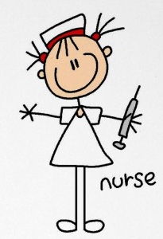
Što je sestrinstvo?
Po čemu se sestrinstvo razlikuje od ostalih profesija u zdravstvu?

Slide 2


Pitanje identiteta, tj.
definiranje uloge sestrinstva iznimno je važno da se ne prekoračuju ovlasti i ne događaju pogreške.

Slide 3
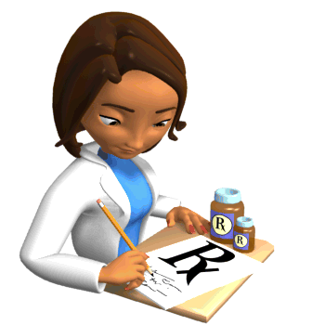
Zdravstvena njega
Je samostalna djelatnost medicinske sestre, a ona se može definirati kao primjena znanosti i umijeća koja se bave:
Praksom
Istraživanjima i
teorijom

Slide 4
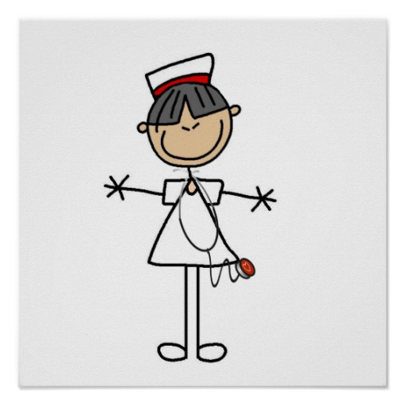
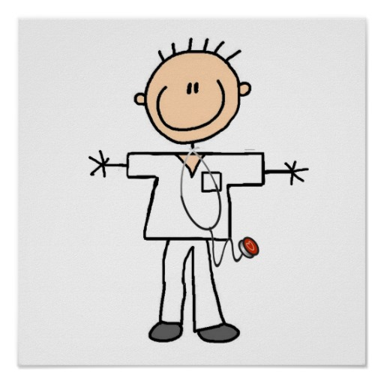
Zdravstvena njega
Pomaže zdravom ili bolesnom pojedincu u zadovoljavanju osnovnih ljudskih potreba koje pridonose zdravlju, oporavku ili mirnoj smrti, a takve aktivnosti često ulaze u područje etike i morala

Slide 5
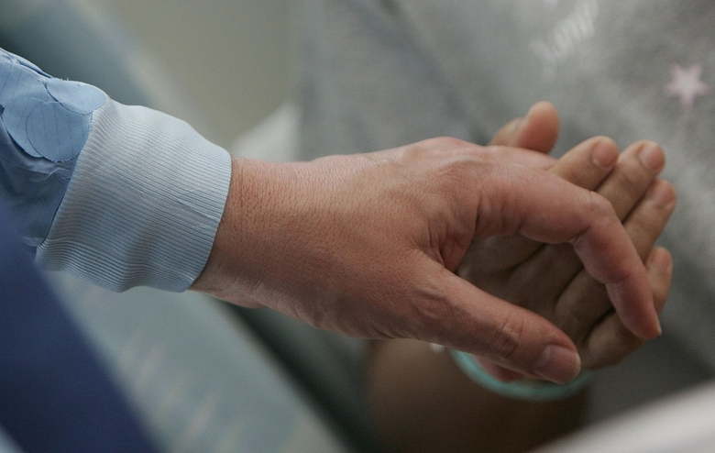
ETIMOLOGIJA
hrv. sestra- osoba koja nadomiješta obitelj
engl. nurse; to nurse- dojiti- ideja zamjenske majke, „profesionalne majke“

Slide 6
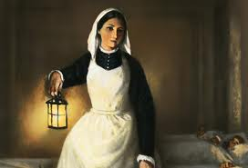
Povijesni razvoj sestrinstva
Povijesno gledano sestrinstvo je nastalo na praksi i tradiciji njegovanja bolesnika i ranjenika, skrbi za nemoćne, napuštene i siromašne, a to nije podrazumijevalo neko posebno stručno znanje i metode.
U novije vrijeme, od Florence Nightingale nametnula se potreba za stručnom naobrazbom. „Smatram da i osnovni elementi zdravstvene njege zahtijevaju znanje“ (F.N.)
Do profesionalizacije sestrinstva dolazi 60. –ih godina 20. st.

Slide 7
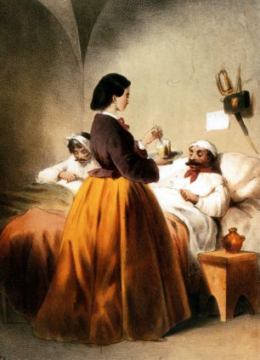
Sestrinstvo treba dovesti pacijenta u najbolje uvjete za djelovanje prirode Florence Nightingale
-stvaranje najpovoljnijih uvjeta za odvijanje prirodnih procesa
-stvaranje fizičke, psihičke i socijalne okoline koja pospješuje ozdravljenje

Slide 8

„Biti dobra medicinska sestra prvenstveno znači biti dobra žena, ili nisi ništa.
Biti dobra žena znači stalno se usavršavati…“
Florence Nightingale

Slide 9
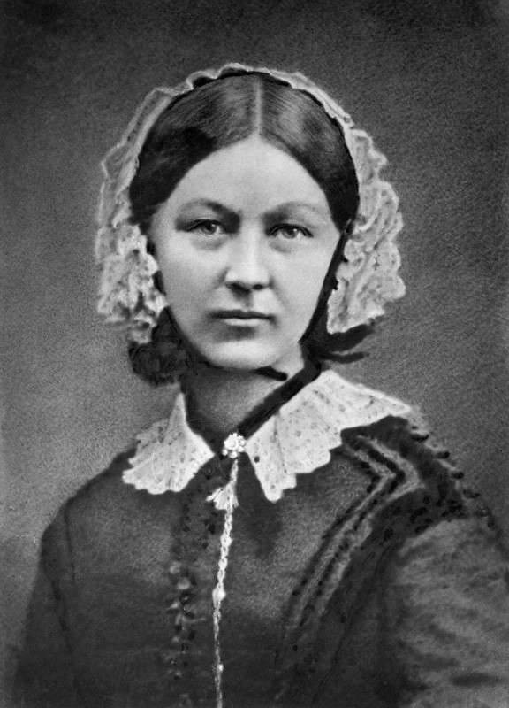
Polovicom prošloga stoljeća začetnica modernog sestrinstva Florence Nightingale u svoj model tog zanimanja ugradila je i neke etičke komponente.
Ona je pod utjecajem etike vrlina, odnosno jedne od etičkih teorija koja je zacijelo u njeno vrijeme bila popularna - od svojih sljedbenica zahtijevala i “moralnu čistoću”.

Slide 10
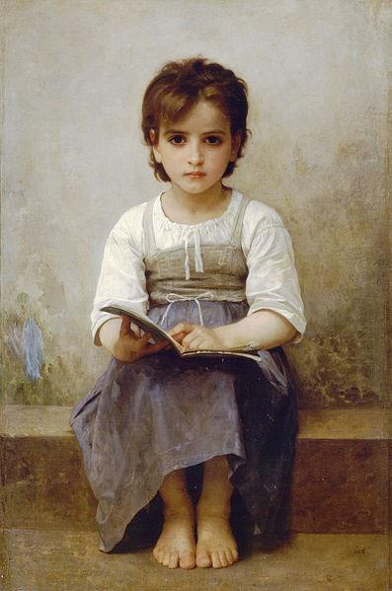
Kao takve, morale su posjedovati i brojne vrline kao što su: odgovornost, urednost, hrabrost, točnost, strpljivost, blagost,prisebnost, požrtvovnost, radinost, i odanost i pokornost liječniku

Slide 11
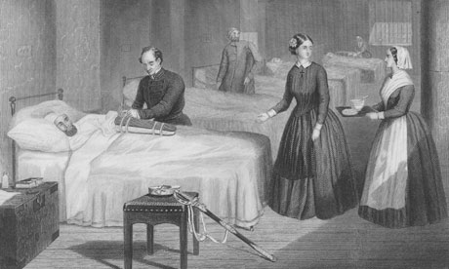
Sestre su u to vrijeme bile u podređenom položaju u odnosu na liječnike i nisu smjele donositi nikakve samostalne odluke. Najcjenjenija vrlina medicinskih sestara tog doba bila bezuvjetna odanost i poslušnost liječniku.

Slide 12

Prisega Florence Nightingale:
Svečano se zaklinjem Bogu, u prisustvu svih vas, da ću provesti svoj život u čistoći obavljajući vjerno svoju profesionalnu praksu. Uzdržavat ću se od činjenja propusta i nikad neću svjesno primijeniti štetni lijek. Učinit ću sve što je u mojoj moći da unaprijedim moju profesiju i zadržim povjerenje svih osoba koje su mi povjerene i svih obitelji koje ovise o mom znanju. Vjerno ću pomagati liječnicima u njihovom radu i posvetit ću se činjenju dobra drugima.

Slide 13
PROBLEMSKI ZADACI
U kojoj je mjeri (ne)točna tvrdnja :
Dobar radnik=dobar čovjek (Može li neko biti dobar
čovjek, a da je loš radnik i obrnuto?)
Kad je poslušnost vrlina, a kada mana?
Što bi po vama bio poziv? Je li njegova duhovna dimenzija mora istodobno biti i religiozna dimenzija?
Je li medicinska sestra profesija ili poziv te je li to jedno s drugim u suprotnosti?

Slide 14
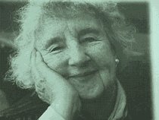
Virginia Henderson
Jedinstvena je uloga medicinske sestre pomagati pojedincu, bolesnom ili zdravom, u obavljanju onih aktivnosti koje pridonose zdravlju ili oporavku (ili blagoj smrti), a koje bi pojedinac obavljao kada bi imao potrebnu snagu, volju i znanje.

Slide 15
Ističe da se pojedinca treba gledati kao cjelovitog
a ne parcijalnog čovjeka- HOLISTIČKI
Jer čovjek bio zdrav ili bolestan, nema samo jednu potrebu već sve one koje ga čine čovjekom.
A to su psihičke, emocionalne, intelektualne, socijalne i duhovne naravi.
Sestra je podjednako usmjerena i na pitanje zdravlja bolesti, a na samo bolesti!

Slide 16

Pomoć ljudima osnovni je zadatak medicinskih sestara i smisao njihovog posla

Slide 17
Prvi etički kodeks medicinskih sestara i to Američkog sestrinskog udruženja datira iz 1926. Navode se osnovne vrline medicinskih sestara: poslušnost i odanost liječniku te bespogovorno izvršenje pravila.

Slide 18
ICN
Razvojem sestrinske etike bavilo se i veliko sestrinsko tijelo Međunarodni savjet sestara koji je 1953. izradio Međunarodni kodeks medicinskih sestara.
Standardi ovog kodeksa bili su predložak za sve kodekse medicinskih sestara zemalja članica ICN-a.

Slide 19

Po definiciji ICN
zadatak je medicinskih sestara:
1. održavati život,
2. olakšavati patnje i
3. pospješiti ozdravljenje
4. Spriječiti bolest

Slide 20

ANA američko udruženje medicinskih sestara
Usmjerava sestrinsku profesiju i na zadatke dijagnoze.
“ sestrinstvo podrazumijeva dijagnoze i tretman ljudskih odgovora na aktualne ili potencijalne probleme”

Slide 21
Hrvatska udruga medicinskih sestara objavila je 1995. etički kodeks medicinskih sestara Hrvatske
Hrvatska komora medicinskih sestara je 2005. kao sestrinsko regulacijsko tijelo objavila Etički kodeks medicinskih sestara Hrvatske.
HUMS
HKMS

Slide 22
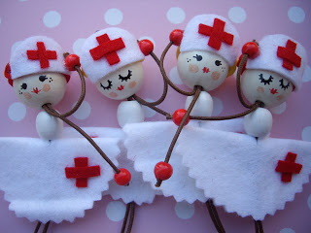
Etika sestrinstva
Proizlazi iz sestrinske prakse
sestrinska se praksa zasniva na skrbi o bolesniku i na zdravstvenoj njezi bolesnika

Slide 23
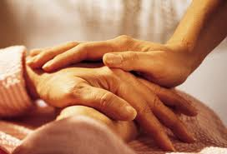
Etika u sestrinstvu
Profesionalna etika
Je etika djelovanja ponašanja medicinskih sestara / tehničara prema bolesnicima

Slide 24
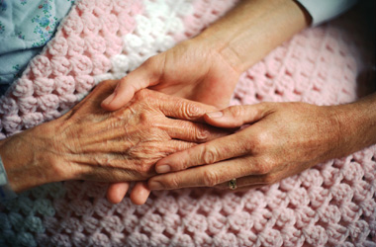
SESTRINSTVO I SKRB
Etika sestrinstva bazirana na skrbi
je najsigurniji put da sestrinstvo kao autonomna zdravstvena profesija ostane vjerno svojim originalnim idealima.

Slide 25
Značenja zdravstvene skrbi:

Slide 26
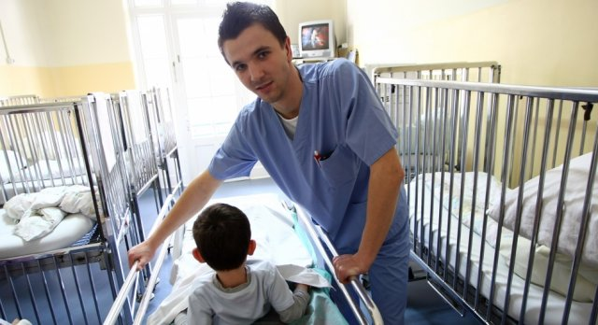
SAMILOST- dirnutost položajem druge osobe s iskrenom željom da joj se pomogne i olakša životna situacija

Slide 27
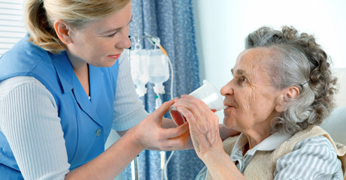
PODRŠKA U ŽIVOTU- spremnost da se bolesnoj osobi učini ono što nije u stanju učiniti sama za sebe: oblačenje, održavanje higijene, hranjenje…

Slide 28
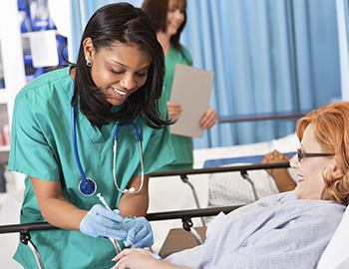
JAMSTVO SIGURNOSTI-
volja za preuzimanjem dijela odgovornosti za životno stanje bolesne osobe u smislu da osoba postane svjesna da su nositelji zdravstvene skrbi tu za nju, njoj posvećeni

Slide 29

KOMPETENCIJA ili stručnost

Slide 30


Slide 31
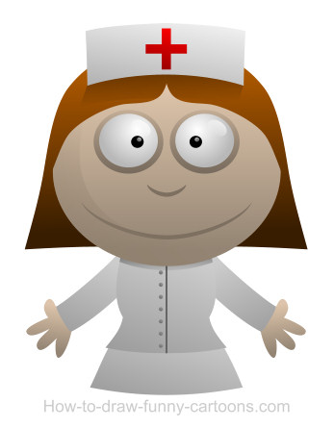
Pojmove poveži glagolom (glagolima)
Sestrinstvo ______________zdravlje
_______________život
_______________bolest
_______________patnja/bol

Slide 32

ZVANJE I ZANIMANJE
PROFESIJA / POZIV

Slide 33
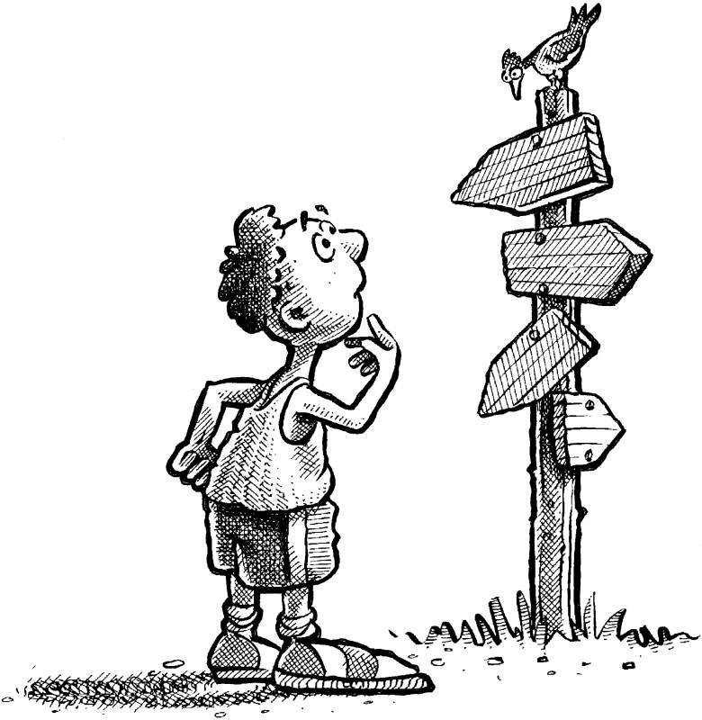
Zvanje / zanimanje
ZVANJE
ZANIMANJE
Je obrazovanje manje-više specijalizirano, podrazumijeva rutinsko obavljanje posla za koje nije potrebna visoka teorijska naobrazba
Je posao koji netko obavlja bez obzira na zvanje

Slide 34
RAZLIKA IZMEĐU
»ZVANJA« I »ZANIMANJA«
zvanje se odnosi na čovjekovu završenu školu, a ne na posao koji obavlja
(npr. netko je završio ekonomski fakultet, a radi kao trgovac; on je po zvanju dipl. ekonomist)
zanimanje se odnosi na posao koji osoba radi, a on ne mora biti vezan uz završenu školu
(npr. ako je netko završio ekonomski fakultet, a radi kao trgovac, on je po zanimanju trgovac)

Slide 35

Elementi profesije
1. razvijenost osnovnih teorija i metoda
2. monopolizam na stručnu ekspertizu
3. prepoznatljivost u javnosti
4. organiziranost
5. razvijenost profesionalne etike
Za profesije je karakteristično da im je svih
5 elemenata razvijeno
Kod polu-profesije razvijeni su samo neki

Slide 36
Poziv stil života u kojem ću najbolje ostvariti sebe samoga, u sebi ima nešto duhovno
Važno je da čovjek prepozna talente koje ima. Tako će i njegovo zanimanje drugim ljudima biti na korist.

Slide 37

Biti medicinska sestra je jedinstven poziv koji traži ono najljepše u ljudskom biću, a to je čovječnost i predanost pozivu.
poziv

Slide 38
Sestrinstvo je poziv koji se aktivno uključuje u brigu za zdravlje čovjekovog tijela i duše
"Moje sestre čine moj život lakšim, čak i kada mi rade ono što ne volim. Drže me za ruku i brišu mi lice kada plačem. Sestre i anđeli znače nešto izuzetno za djecu poput mene."… 13-godišnja pacijentica koja boluje od leukemije.

